Slide 1
WELCOME

Slide 2
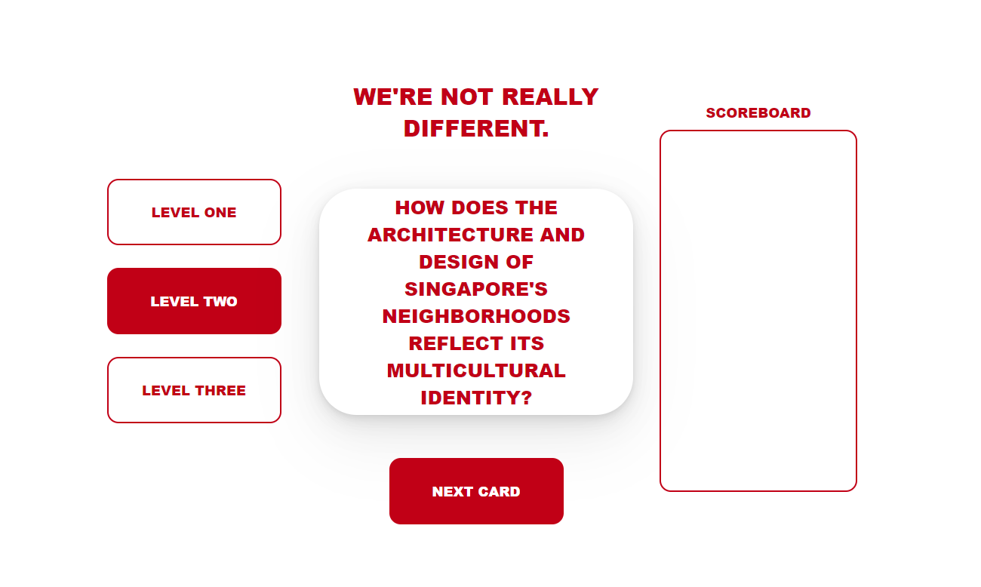

MUNIR | 30
SYAHZWN | 16
DAN | 13
+

Slide 3
MUNIR | 30
+

